Slide 1
Laboratorio IoT
Dr. Paolo Napoletano
a.a. 2018/2019
Assignment 1: Home Monitoring
Team
Mirko Rima 793435
Samuele Ventura 793060
Luca Virgilio 794866

Slide 2
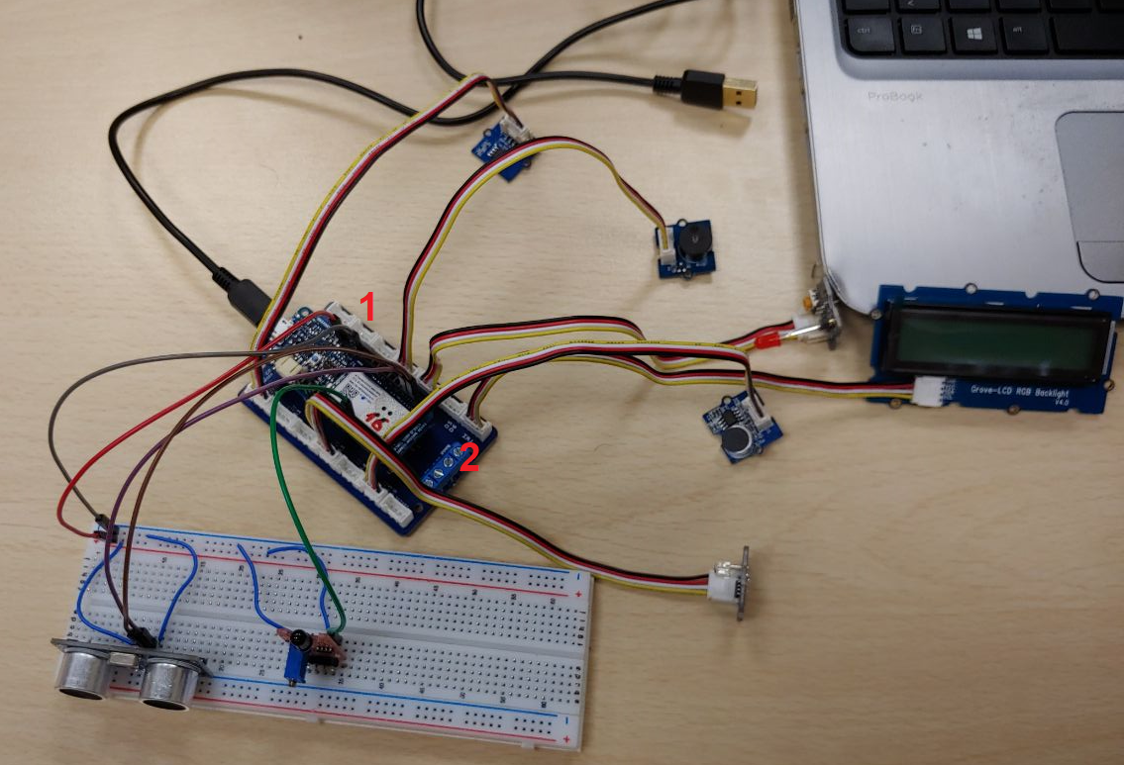
Materials
Description of the ingredients employed
SCHEDA:
MKR 1000 (1)
MKR connector carrier (2)

Slide 3
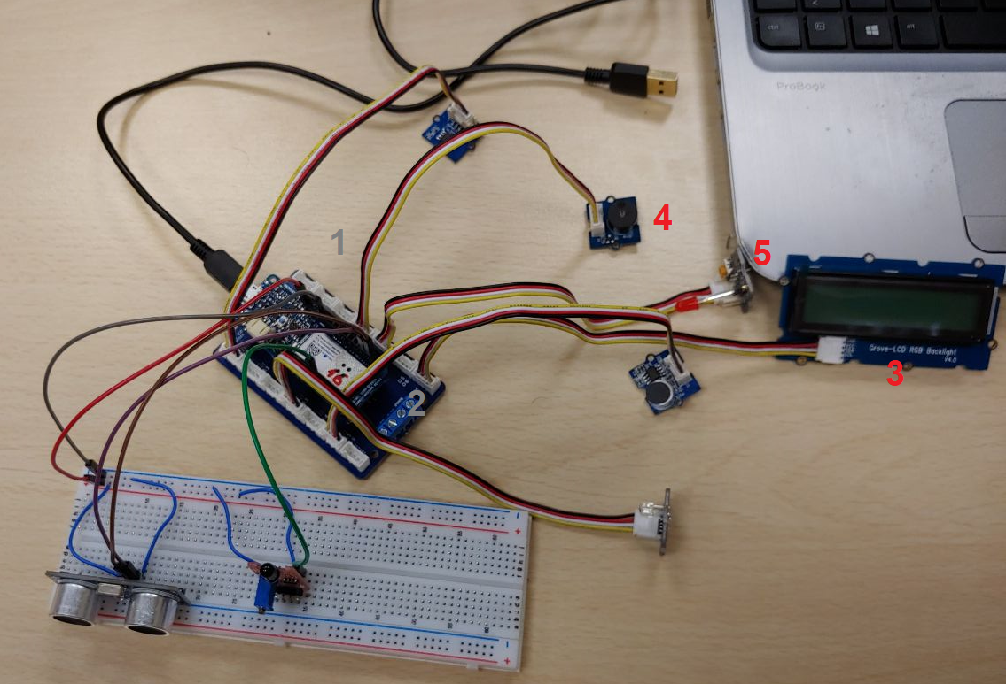
Materials
Description of the ingredients employed
SCHEDA:
MKR 1000 (1)
MKR connector carrier (2)
COMPONENTI AGGIUNTIVI:
Display LCD (3)
Grove buzzer (4)
Grove led (5)

Slide 4

Materials
Description of the ingredients employed
SCHEDA:
MKR 1000 (1)
MKR connector carrier (2)
COMPONENTI AGGIUNTIVI:
Display LCD (3)
Grove buzzer (4)
Grove led (5)
SENSORI:
Grove temperature (6)
Grove sound (7)
Grove light (8)
Misuratore distanza
ad ultrasuoni (HC - SR04) (9)
Flame detection (KY‑026) (10)
Wi-fi power (integrato
nell’ MKR 1000)

Slide 5
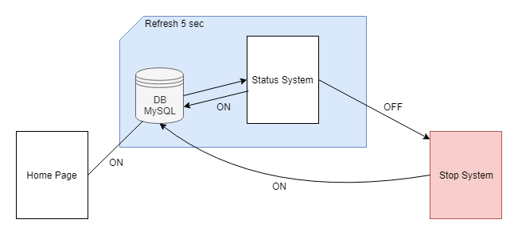
Method
Description system: choices, use cases
Status System: pagina in cui vengono visualizzati i valori rilevati dai sensori
Un evento di allerta visualizza un messaggio sul display LCD (che diventerà di colore rosso) e sulla pagina web, accompagnato da un led accesso e dal suono del buzzer.
Il meccanismo è automatizzato, il tempo tra ogni rilevazione è di 5 secondi.

Slide 6
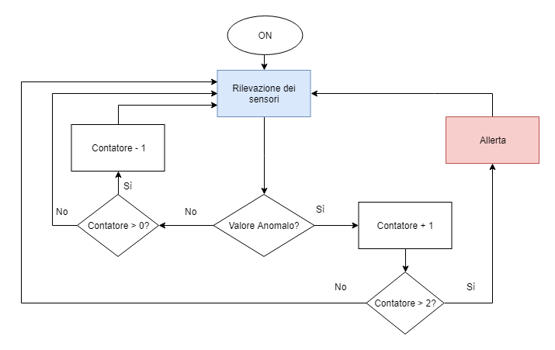
Method
Description system: alert detection
Il messaggio di allerta viene inviato dopo 2 cicli (10 secondi), in modo tale da avere una confidenza maggiore nella rilevazione.
Il messaggio viene mostrato fino a che il valore anomalo persiste.

Slide 7
Method
Description system: parameters
Parametri che stabiliscono valori d’allarme:
sensore | Valore d’allarme
Temperatura | > 30
Potenza Wifi | > -25
Distanza | < 10
Flame | 1
Luce | < 4
Suono | > 40

Slide 8

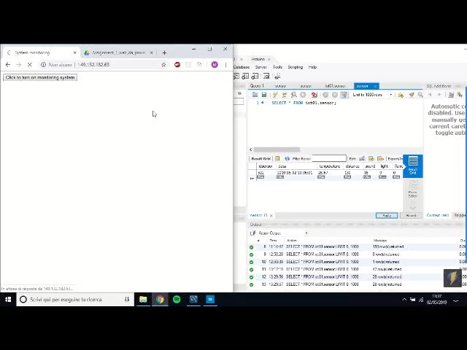
Demo
Demo of Assignment 1

Slide 9
Final remarks
Results, Discussion, conclusion
Il programma rileva correttamente i dati dei sensori e li salva in modo dinamico nel db MySQL (ID univoco; data; valori)
MySQL invece di ThingSpeak, poichè il secondo aveva un tempo minimo di rilevazione (circa 15 sec), quindi MySQL ci sembrava più “reattivo” per il nostro caso d’uso.
Refresh della pagina web a 5 secondi, perchè era il tempo minimo testato in cui la pagina riuscisse a lavorare senza sovrapposizioni nelle rilevazioni e dato che il display richiedeva dei secondi per visualizzare un messaggio.
Il programma è un buono strumento di Home monitoring e di rilevazione/avviso di eventuali anomalie.

